Slide 1


Prezentace k bakalářské práci:
Ověření vlastností chladícího zařízení
Autor: Lukáš Hubený, 20807
Vedoucí práce: Ing. Jan Kolínský, Ph.D.
České Budějovice, 2020

Slide 2
Motivace
Zajímavé téma
Aktuálnost problému
Dostatek odborných zdrojů a publikací
Vyvíjející se obor
Ekologický dopad

Slide 3
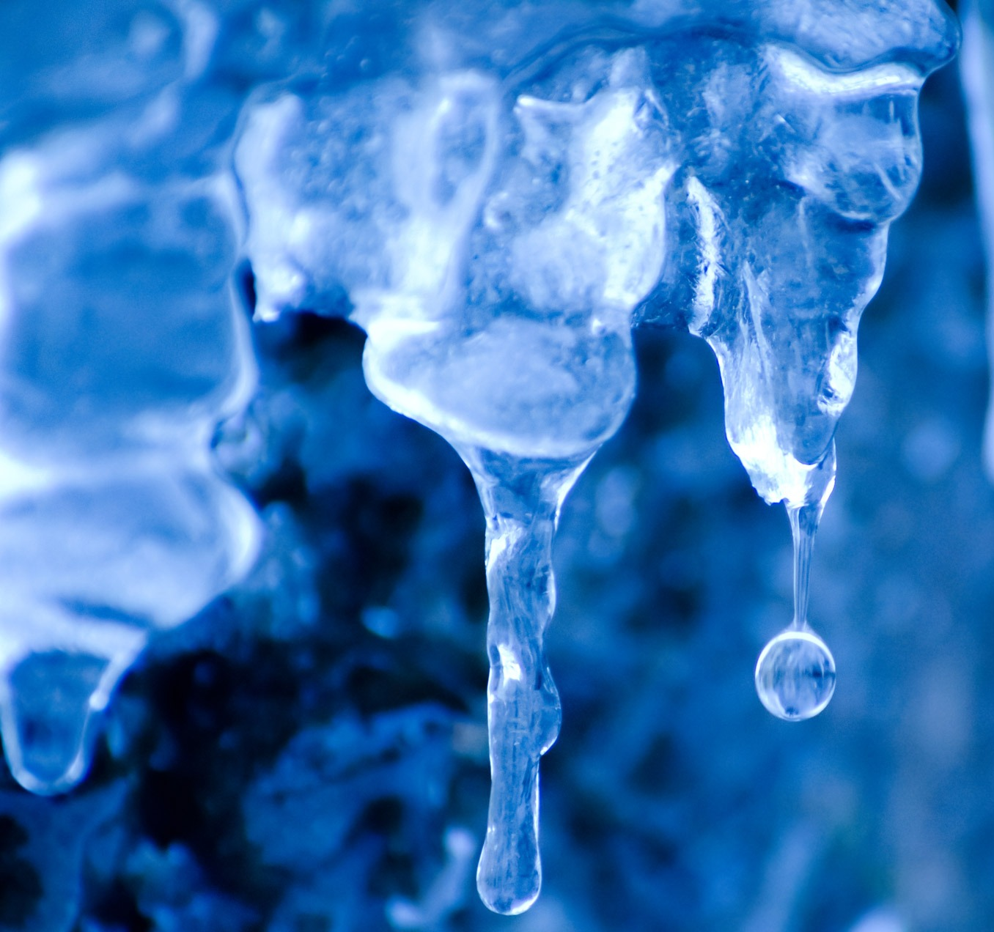
Cíl práce
Úvod do problematiky chlazení
  Historie
  Druhy chlazení
Chladící zařízení
  Chladící okruhy
  Komponenty chladících okruhů
Termodynamika chlazení

Slide 4
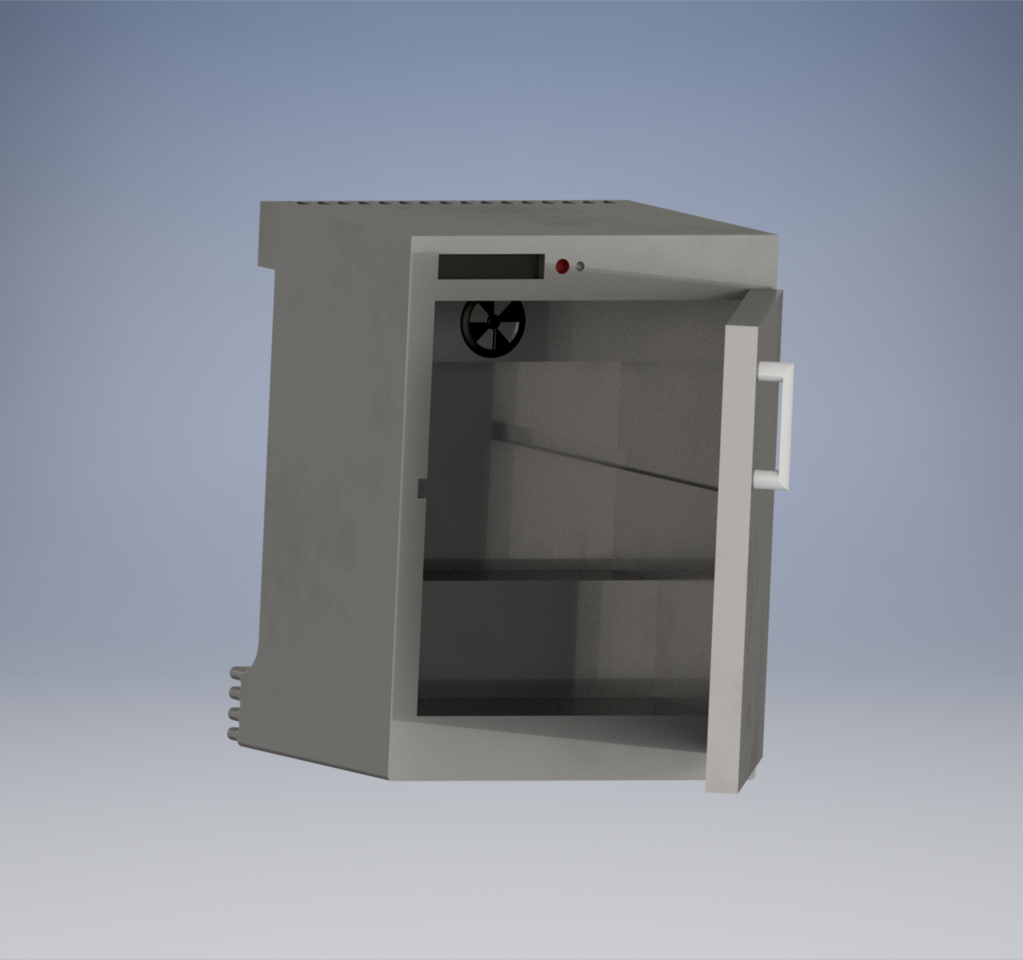
Cíl práce
Reálný experiment
Metody stanovení energetické náročnosti chladicích zařízení
Měření spotřeby pro různá nastavení zařízení
  Hystereze
  Vnitřní teplota
Zpracování dat
Diskuze dat

Slide 5
Hypotézy
Jak ovlivňuje spotřebu energie nastavení vnitřní teploty.
Jak ovlivňuje spotřebu energie parametr hystereze.
Jaké jsou tepelné ztráty stěnami měřeného boxu.

Slide 6

Použité metody
Zpracování literatury a zdrojů
Pozorování a experiment
Analýza získaných dat
Diskuze

Slide 7
Dosažené výsledky a přínos práce
Výpočet prostupu tepla stěnou
  Pouze analytická metoda
  Vypočtené hodnoty jsou pouze odhady
  Velmi složitě realizovatelný experiment
  Zjištěny teploty a rychlost prostupu tepla stěnou
  Případ 1. teplota -15 °C
  Případ 2. teplota -20 °C
  Případ 3. teplota -25 °C

Slide 8
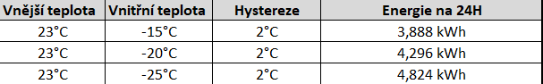
Dosažené výsledky a přínos práce
Měření spotřeby energie zařízení
  Při neměnném parametru hystereze

Slide 9
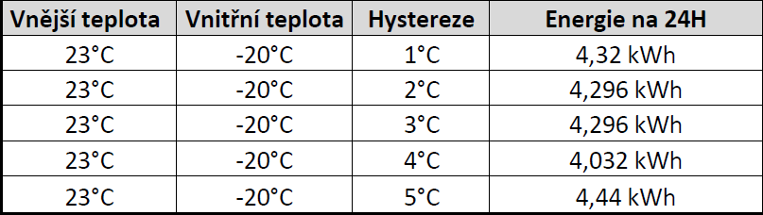
Dosažené výsledky a přínos práce
Měření spotřeby energie zařízení
  Při měnícím se parametru hystereze

Slide 10
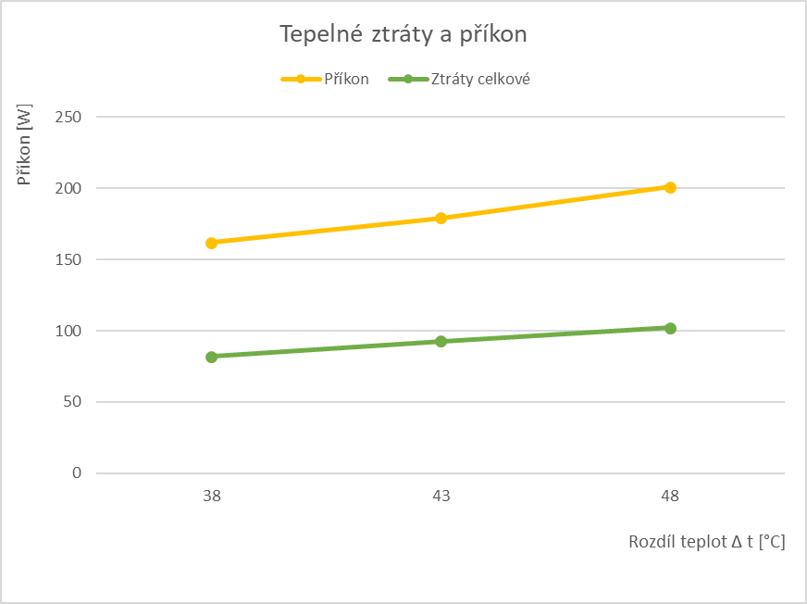
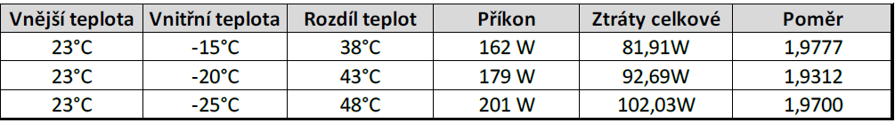
Dosažené výsledky a přínos práce
Určení závislosti tepelných ztrát na příkonu
  Vyjadřuje účinnost
  Lineární závislost
  Přibližně 2x větší příkon než ztráty

Slide 11
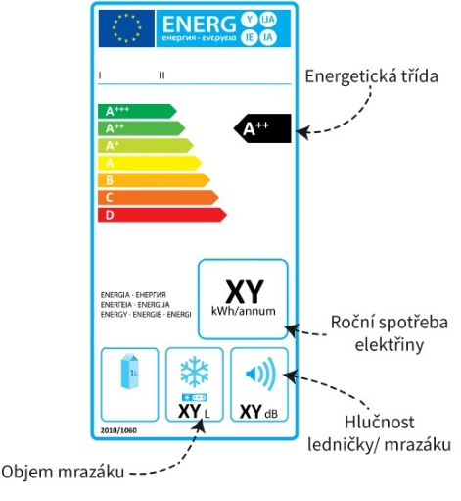
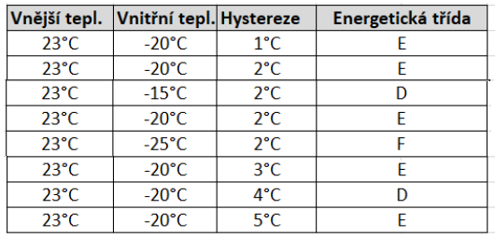
Dosažené výsledky a přínos práce
Určení energetické třídy zařízení
Lehčí orientace na trhu s chladícími zařízeními
Jednodušší výběr
Normovaný výpočet dle EU
Určení
  Z experimentálních hodnot
  Roční spotřeba/roční normovaná spotřeba

Slide 12
Návrhy opatření
Změna nastavení zařízení
  Hystereze
  Vnitřní teplota
Změna umístění zařízení
Větší rozsah měření parametru
Úprava chladícího boxu

Slide 13
Shrnutí
Prostup tepla stěnou – velmi podobné průběhy
Změna teploty v zařízení- velký vliv na spotřebu
Změna parametru hystereze – malý nevypovídající vliv
Tepelné ztráty jsou přímo úměrné dodané energii
Ztráty tvoří 50% příkonu
Zařízení patří do energetické třídy E

Slide 14

Otázky

Slide 15

Děkuji za pozornost.

Slide 16
Použité zdroje
EU 2015/1094 DOPLŇUJÍCÍ SMĚRNICE EVROPSKÉHO PARLAMENTU A RADY 2010/30/EU. Uvádění spotřeby energie na energetických Štítcích profesionálních chladicích boxů. Česká republika: Úřední věstník Evropské unie, 2015.
SUNTECH, 2009 Návod na měřič spotřeby elektrické energie Energy Logger 4000. [online]. [cit. 2020-05-07]. Dostupné z: https://www.suntech.cz/data/navody/navod_voltcraft4000.pdf
BÁBOR L., 2016. Ranque- Hilsova VÍROVÁ TRUBICE. Brno, Bakalářská práce. VUT v Brně Fakulta strojního inženýrství.
DOLEŽAL J., 2017. Průmyslové chladící systémy. Brno, Diplomová práce. VUT v Brně.
DVOŘÁK J., 2013. Chladící zařízení v potravinářství. Brno. Bakalářská práce. VUT v Brně.
DVOŘÁK, Z. 1971. Chladící Technika. Praha: SNTL.
SVAZ CHKT, 2012. Chladicí a klimatizační technika. Praha: Svaz chladicí a klimatizační techniky, učební texty
KLENOVČANOVÁ A., 2006. Termomechanika. Košice: Technická univerzita v Košiciach, Strojnícka fakulta.
LÁZNIČKOVÁ I., 2013. Elektrotepelná technika: Sbírka příkladů. Brno.
LOUDIL O., 2017. Rekonstrukce strojovny chlazení HKS FORGE Trnava. Praha. Diplomová práce. ČVUT-Fakulta Stavební.
MACHALA J., 2010. Používané principy chlazení v průmyslu. Brno. Bakalářská práce. VUT v Brně.
MUCHNA P., 2016. Inovace elektrotechnických zařízení v domácnosti. Praha. Bakalářská práce. Západočeská Univerzita v Plzni, Fakulta Elektrotechnická.
NEDOMOVÁ L., 2008. Posouzení bezpečnosti chladící stanice. Brno. Diplomová práce. VUT v Brně.
NĚMEČEK J., 2014. Porovnání kompresorového a absorpčního chladícího stroje z hlediska účinnosti. Plzeň. Bakalářská práce. Západočeská univerzita v Plzni-Fakulta strojní.
PEREJDA M., 2011. Technika kompresorů pro chladicí zařízení. Brno. Bakalářská práce. VUT v Brně.
SCHWEIKA R., 2018. Absorpční chlazení. Praha. Diplomová práce. České vysoké učení technické v Praze-Fakulta strojní. Vedoucí práce Ing. Radek Šulcovi, Ph.D.
ŠTĚPÁNEK J., 2013.Technologie pro zkapalňování plynů a jeho distribuce. Brno. Diplomová práce. VUT v Brně.
VOLF I.; JAREŠOVÁ M.; OUHRABKA M. 2013. Přenos tepla: Studijní text pro řešitele FO a ostatní zájemce o fyziku.
ALPHASERVIS, 2014. Jak funguje chladnička? [online],[cit. 2020-05-07]. Dostupné z: http://www.alphaservis.cz/poradna/clanky/jak-funguje-chladnicka
BUTKOVIČ P., 2010. Chlazení motoru vzduchem [online]. [cit. 2020-05-11]. Dostupné z: https://www.sszeprerov.cz/dum/mov/VY_32_INOVACE_MOV_3ROC_15.pdf
E-KONSTRUKTER, 2016. Typy chlazení [online][cit. 2020-05-07]. Dostupné z: https://e-konstrukter.cz/novinka/typy-chlazeni
HANUŠ M., 2016. Princip chladících zařízení a klimatizace [online]. [cit. 2020-05-07]. Dostupné z: https://www.sos-souhtyn.cz/files/student/7_1_princip%20chlazeni.pdf
TRÁVNÍČEK P., 2013. Chladící oběhy. Mendelova univerzita v Brně [online]. [cit. 2020-05-07]. Dostupné z: http://uzpet.af.mendelu.cz/wcd/w-af-uzpet/soubory-ke-stazeni/chladici_obeh.pdf
TŘÍDĚNÍ ODPADU. CZ, 2015. Jak se recyklují chladničky. [online]. [cit. 2020-05-07]. Dostupné z: https://www.trideniodpadu.cz/jak-se-recykluji-chladnicky
KUBÁLKOVÁ P., 2008. Historie věcí kolem nás: Od chladíren k lednicím [online]. [cit. 2020-05-07]. Dostupné z: https://www.fiftyfifty.cz/od-chladiren-k-lednicim-7859241.php
PETRTYL Z., 2018. Estav.cz [online]. [cit. 2020-05-07]. Dostupné z: https://www.estav.cz/cz/5952.co-je-tepelny-most-kde-a-jak-vznika
ZIMOVÁ Z., 2001. Z historie chlazení [online]. [cit. 2020-05-07]. Dostupné z: https://www.dumazahrada.cz/bydleni/kuchyne/2001/11/21/z-historie-chlazeni/

